Slide 1
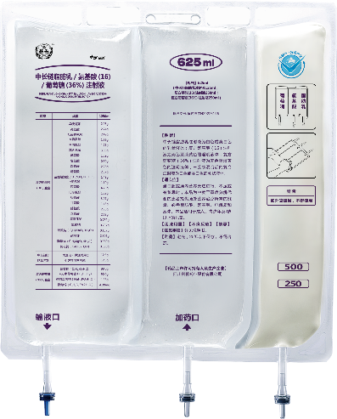
中长链脂肪乳/氨基酸(16)/葡萄糖(36%)注射液
（多臻® ）
四川科伦药业股份有限公司

Slide 2
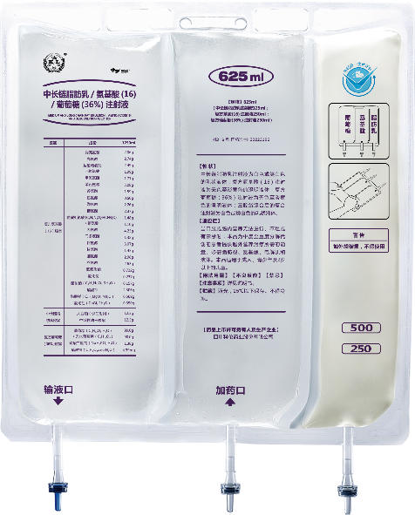
目 录
contents
01 药品基本信息
02 安全性
03 有效性
04 经济性
05 创新性
06 公平性

Slide 3
通用名：中长链脂肪乳/氨基酸(16)/葡萄糖(36%)注射液
注册规格：625ml/袋（主规格） ; 1250ml/袋
中国大陆首次上市时间：2022年4月
目前大陆地区同通用名药品的上市情况：独家上市
全球首个上市国家/地区及上市时间：瑞典，1999年2月
是否为OTC药品：否
参照药品建议：脂肪乳(10%)/氨基酸(15)/葡萄糖(20%)注射液 （医保乙类）
适应症：当口服或肠内营养无法进行、不足或有禁忌时，本品为中度至重度分解代谢的患者提供所需的能量、必需脂肪酸、氨基酸、电解质和液体。本品适用于成人、青少年及2岁以上的儿童。
用法用量概述：以满足患者单日全部能量需求为依据，使用剂量如下：
儿童：以20kg、平均能量需求为40kcal/kg/d患者为例，日均用量为1袋（625ml/袋/日）
成人：以60kg、平均能量需求为25kcal/kg/d患者为例，日均用量为1袋（1250ml/袋/日）
01
基本信息
参考文献：
中/长链脂肪乳氨基酸（16）葡萄糖（36%）注射液 说明书
肠外营养临床药学共识（第二版）

Slide 4
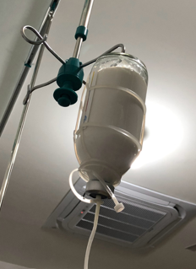


满足医保目录产品未满足的临床需求
不合理
不适宜
不经济
“全合一”营养治疗普及率低，单独输注脂肪乳或氨基酸的不合理用药行为广泛存在，增加代谢并发症和感染风险。
目前说明书涵盖儿童的多腔袋规格均超过1000ml，液体量过大，不适合儿童使用。
老年、重症等限液患者广泛存在使用大容量多腔袋“输一半倒一半”现象。

Slide 5
不良反应情况
安全性优势
（与目录内产品比较）
安全性优势
（与医院自配制剂比较）
02
相比于同类品种，说明书中无黑框警告提示内容。
发热、食欲减退、恶心、呕吐的发生率为1‰-1％，其余均为罕见/十分罕见；通常停药后可自行缓解。
三期临床数据结果显示，本品的不良反应发生率略低于医院自配肠外营养液。
与目录内“脂肪乳氨基酸葡萄糖”相比，中/长链脂肪乳可减轻对免疫功能和肝功能的不良影响。
氨基酸腔室不含抗氧化剂（亚硫酸盐），可减少亚硫酸盐引起的超敏反应和组织/器官的损伤。
质量标准严格、即开即用。
减少微粒和微生物污染。
减少血流感染风险。
适用于紧急情况，避免因处方和配制繁琐而延误治疗。
安全性
参考文献：
中/长链脂肪乳氨基酸（16）葡萄糖（36%）注射液 说明书
翁琰, 潘澄, 曹瑞,等. . 肠外与肠内营养, 2015, 22(2):4
肠外营养多腔袋临床应用专家共识(2022)[J]. 中华外科杂志, 2022, 60(4):8.
复方氨基酸注射液临床应用专家共识[C].肿瘤代谢与营养电子杂志,2019,2019,06(2):15

Slide 6
项目 | 长链脂肪乳注射液 | 中/长链脂肪乳注射液 | 临床获益
氧化速率 | 慢 | 快 | 高效供能，快速代谢
血浆廓清率 | 慢 | 快
节氮作用 | + | +++ | 促进正氮平衡，提供多种形式能源
生酮作用 | + | +++
03
有效性
两项随机对照研究：左图为纳入胃切除术后的病人，右图是纳入腹部手术后的患者。两个研究中，两组患者均给与热量和含氮量相等的全肠外营养支持。
结果显示：与长链脂肪乳对比，中/长链脂肪乳组的患者有较好的氮储留和氮平衡。
参考文献：
秦环龙，吴肇汉．不同碳链脂肪乳剂对肝脏外科患者脂肪及肝脏能量代谢的影响[J]．中华普通外科杂志，2001，16(4)：240-242．
许媛，郁正亚，候静，等．中长链混合脂肪乳剂对梗阻性黄疸患者肝脏及脂代谢的影响[J]．普外临床，1996，11(4)：226-229．
朱明炜，韦军民，曹金铎，等．两种脂肪乳对老年胃肠肿瘤患者术后营养疗效的比较[J]．中华胃肠外科杂志，2002，5(3)：180-182.
吴肇汉，秦环龙．中链及长链脂肪乳剂的代谢特点及其临床应用[J]．外科理论与实践．2000，5(1)：5-7．
宋竹涛，张海燕，吴书杭．中/长链甘油三酯在儿科ICU 的临床应用研究[J]．国际医药卫生导报．2004，10(20)：58-59．
奚秋磊,钦伦秀,陶国清,等. 中长链脂肪乳氨基酸葡萄糖三腔袋与院内配制全合一肠外营养液临床应用比较[J]. 中国新药杂志,2021,30(18):1692-1697..

Slide 7
指南/共识推荐
年份 | 指南/共识名称 | 编写单位 | 推荐内容 | 证据/推荐级别
2017年 | 《ESPEN外科手术中的临床营养指南》 | 欧洲临床营养和代谢学会 | 对于肠外营养给药，应首选全合一(三腔袋或药房制备)而不是多瓶系统(BM、HE) | 证据B，强烈共识(100%同意)
2021年 | 《中国老年患者肠外肠内营养应用指南》 | 中华医学会 肠外肠内营养学分会 | 多种规格工业化多腔袋可减少血流感染,适合病情稳定和短期应用的患者 | 证据A，强推荐
2022年 | 《肠外营养多腔袋临床应用专家共识》 | 中华医学会 肠外肠内营养学分会 | 多腔袋制剂有多种规格，具有处方较合理、质量标准严格、即开即用等特点，可减少处方和配制差错，满足大多数患者的临床营养需求 | 证据C，强推荐
2010年 | 《中国儿科肠内肠外营养支持临床应用指南》 | 中华医学会肠外肠内营养学分会儿科协作组 | 肝功能异常以及需长期使用脂肪乳剂的患儿，建议选择中长链脂肪乳剂，如有条件，也可选择橄榄油/大豆油混合制剂 | 证据D，专家意见 或评论
2018年 | 《炎症性肠病营养支持治疗专家共识》 | 中华医学会消化病学分会 炎症性肠病学组 | 不同成分脂肪酸具有不同免疫调节功能。n-6PUFA代谢产物具有加剧炎症反应的作用，不宜做为脂肪酸的唯一来源，而应添加鱼油脂肪乳剂、橄榄油脂肪乳剂、或中链甘油三酯 | 强烈推荐
2019年 | 《复方氨基酸注射液临床应用专家共识》 | 中国抗癌协会 肿瘤营养专委会 | 长期使用肠外营养、重要脏器功能障碍、危重症、儿童、老年人、有高危过敏史的患者优先推荐不含亚硫酸盐或亚硫酸盐含量更低的复方氨基酸注射液 | 未指出
多腔袋
相关
中长链脂肪乳
相关
氨基酸相关

Slide 8
05
“高能低容型”的625ml多腔袋，满足儿童和老年限液患者需求。
攻克“弱焊接”等多项关键技术壁垒、自主开发膜材。
“抗氧化剂零添加”，优化工艺，提高用药安全 。
掌握多腔袋国产化自主知识产权，避免“卡脖子”现象。
创新性

Slide 9

06
所治疗疾病对公共健康的影响
弥补目录短板
住院患者营养不良风险给医疗系统造成了重大负担。
多腔袋可简化静脉药物配制、减少微粒和微生物污染、减少血流感染。
在疫情、救灾等紧急情况下，可节省医疗资源。
“高能低容”多腔袋，弥补国内长期缺乏适宜于儿童/限液患者的小容量多腔袋的短板。
公平性
符合“保基本”原则
临床管理路径清晰
对比目录内单瓶脂肪乳，可降低并发症相关费用。
对比目录内“脂肪乳氨基酸葡萄糖”，该品种属于升级迭代药品，临床效果更优，用药安全性更高。
经营养筛查评估，确认肠内营养不可行、不足或禁忌时，由专业医护人员使用该品，不存在临床滥用风险或超说明书用药，易于医保经办审核。
参考文献：
肠外营养多腔袋临床应用专家共识(2022)[J]. 中华外科杂志, 2022, 60(4):8.
赵彬, 老东辉, 商永光. 规范肠外营养液配制[J]. 协和医学杂志, 2018, 9(4):12.

